Slide 1

Usare il sensore giroscopico e gestire la deriva (drift)
By Sanjay and Arvind Seshan

Slide 2
Obiettivi della lezione
Imparare cosa fa il sensore microscopico
Conoscere due comuni problemi che si verificano utilizzando il giroscopio: deriva (drift) e ritardo (lag)
Imparare cosa comporta la deriva
Imparare come correggere la deriva con una tecnica di calibrazione del giroscopio
Comprendere perché è importante considerare multiple soluzioni per un problema come la deriva del giroscopio
Prerequisiti: fili di dati, loop, blocchi logici e di comparazione

Slide 3
Cos’è il sensore giroscopico?
Il sensore giroscopico rileva i moti rotazionali
Il sensore misura la quantità di rotazione in gradi per secondo (velocità angolare)
Inoltre tiene traccia dell’angolo di rotazione totale e di conseguenza permette la misurazione dell’angolo di rotazione del robot (angolo)
La precisione del sensore è di ±3 gradi su 90

Slide 4
Problemi del sensore giroscopico
Ci sono due problemi comuni conosciuti riguardo il sensore giroscopico – deriva (drift) e ritardo (lag)
Deriva – Le letture continuano a cambiare anche quando il robot è fermo
Ritardo – Le letture sono ritardate nel tempo
In questa lezione, ci focalizzeremo sul primo problema: la deriva
Affronteremo il problema del ritardo nella lezione sulla rotazione col giroscopio
La soluzione per la deriva: calibrare il giroscopio
L’origine del problema della deriva sta nel fatto che il giroscopio debba “imparare cosa è fermo”
Per un sensore di colore, dovete “insegnare” al robot cosa nero e cosa è bianco
Un sensore giroscopico, invece, dovete calibrarlo in maniera tale che esso capisca cosa è “fermo”

Slide 5
Calibrare il giroscopio per risolvere il problema 1: deriva
Il giroscopio si auto-calibra quando il robot viene acceso oppure quando il sensore viene connesso. Se durante questa fase di calibrazione il robot si muove, il giroscopio “impara” il valore sbagliato per “fermo” – ciò causa la deriva
Sfortunatamente, non esiste un blocco di calibrazione per il giroscopio. Ci sono alcuni modi per fare in modo che il sensore venga ricalibrato.

Slide 6
NOTE IMPORTANTI
Quelle seguenti sono delle note critiche per l’uso corretto del giroscopio!!!!!
IL ROBOT DEVE ESSERE FERMO QUANDO ESEGUITE UNO QUALSIASI DI QUESTI PROGRAMMI DI CALIBRAZIONE!!!!
PROPRIO COME LA CALIBRAZIONE DEL COLORE NON DOVETE ESEGUIRLA OGNI VOLTA IN CUI AVETE BISOGNO DI LEGGERE IL GIROSCOPIO. DOVETE CALIBRARE IN UN PROGRAMMA SEPARATO SOLO PRIMA DI ESEGUIRE I VOSTRI PROGRAMMI OPPURE ALL’INIZIO DI UNA VOSTRA SERIE DI PROGRAMMI.

Slide 7
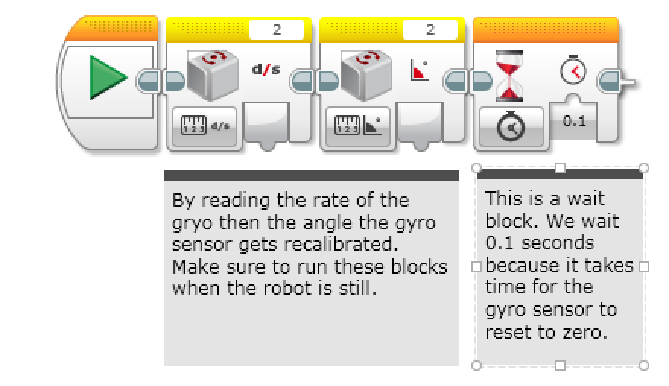
Calibrazione: Strategia 1
Il giroscopio si ricalibra quando cambia modalità. così, una lettura di “velocità angolare” seguita da una lettura di “angolo” calibra il giroscopio.
Dopo, aggiungete un blocco per dare al sensore un po’ di tempo per ricalibrarsi pienamente. Le nostre misurazioni hanno mostrato che 1/10 di secondo è sufficiente
Notate che nel resto del vostro programma, dovrete utilizzare solo la modalità “angolo”. Usando la modalità “velocità angolare” oppure “velocità angolare ed angolo” si causerebbe una ricalibrazione del giroscopio.
Leggendo la velocità angolare del giroscopio e poi passando alla misurazione dell’angolo, il sensore si calibra attenzione ad eseguire questi blocchi mentre il robot è fermo.
Questo è un blocco di attesa. Aspettiamo 1/10 di secondo perché dia il tempo al sensore giroscopico di resettarsi fino a zero

Slide 8
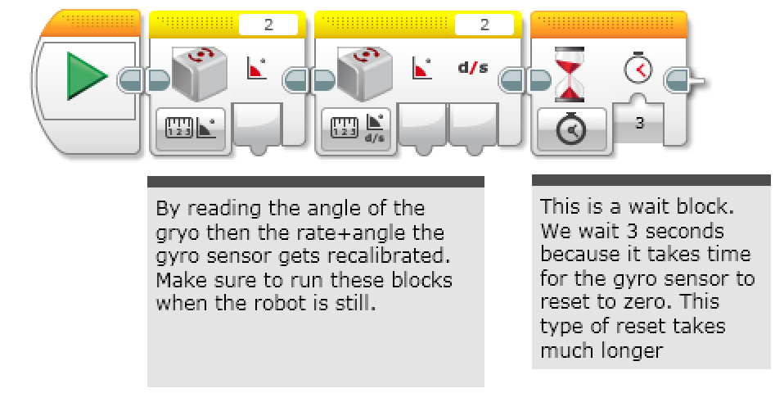
Calibrazione: Strategia 2
Questa versione della calibrazione lascia il giroscopio in modalità “velocità angolare + angolo”. Ciò è utile se utilizzerebbe il sensore in modalità “velocità angolare”.
Lo svantaggio di questa versione è che richiede più tempo (circa 3 secondi). Inoltre, non potrete più utilizzare il reset del giroscopio!
Notate che nel resto del vostro programma, dovrete usare solo le modalità «velocità angolare+ angolo" del giroscopio. L'uso della modalità "angolo" o "velocità" farà ricalibrare il giroscopio. inoltre, ***NON*** usate il reset del giroscopio - questo costringe il giroscopio in modalità angolo e causerà una ricalibrazione lunga 3 secondi.
Leggendo l’angolo e poi passando alla modalità “velocità angolare” o “angolo”, il sensore giroscopico viene ricalibrato. Fate attenzione ad eseguire questi blocchi mentre il robot è fermo.
Questo è un blocco di attesa. Aspettiamo 3 secondi finché il sensore giroscopico abbia il tempo di rispettarsi a zero. Questo tipo di reset è molto lungo.

Slide 9
Strategia 3: Pseudocodice
Avere un tempo prefissato per aspettare che il giroscopio si ricalibri potrebbe non funzionare sempre.
Il giroscopio restituisce "Non-Numero" (NaN) fino a quando non viene effettivamente ripristinato e i NaN non sono né maggiori, né uguali né minori di qualsiasi numero. Questo perché … non sono numeri
L'unico modo in cui potete sapere quando è completamente ripristinato è quello di assicurarvi che stia ricevendo un numero reale, invece di un valore Non Numerico
STEP 1: Ricalibrare il giroscopio
STEP 2: far partire un loop
STEP 3: leggere l’angolo
STEP 4: controllare se il valore letto è >= 0
STEP 5: controllare se il valore letto è < 0
STEP 6: verificare con un blocco logico la coerenza degli output degli step 4 & 5
STEP 7: se l’output dello step 6 è vero, esci dal loop
A questo punto, la deriva del sensore non dovrebbe esserci più.

Slide 10
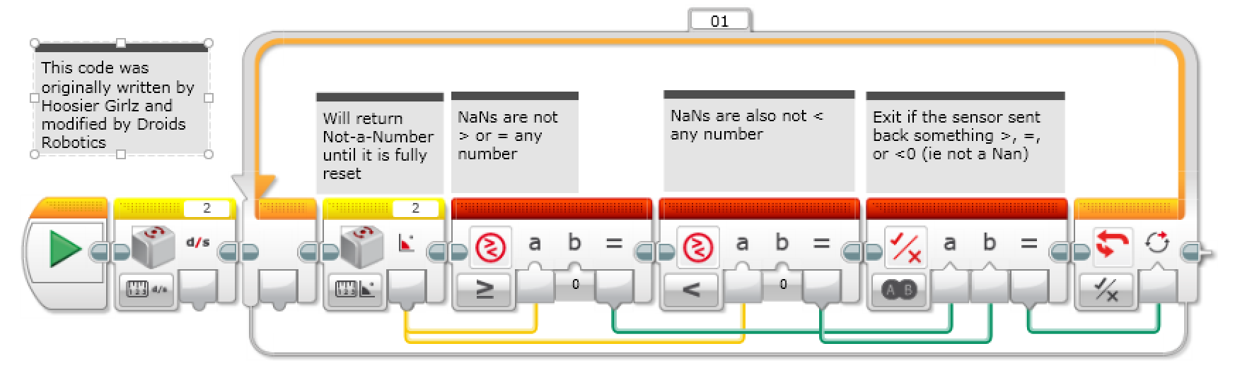
Strategia 3: Soluzione
Restituirà un non-numero finchè non si sarà pienamente resettato
Verifica che il non-numero sia > o = a zero
Verifica che il non-numero sia < 0
Esce dal loop se il sensore restituisce un numero qualsiasi
Questa versione della calibrazione lascia il giroscopio in modalità “angolo”. Questo è probabilmente il modo più comune di utilizzare il giroscopio. Questo codice impiega circa 1/10 di secondo per essere eseguito.
Notate che nel resto del vostro programma, dovrete usare solamente la modalità “angolo” del giroscopio. Usando la modalità “velocità angolare” o “velocità angolare+angolo” causerete una ricalibrazione.

Slide 11
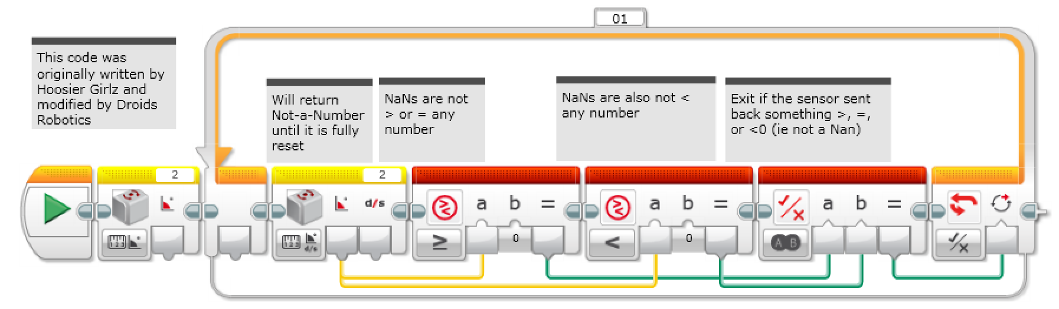
Strategia 4: Soluzione
Restituirà un non-numero finchè non si sarà pienamente resettato
Verifica che il non-numero sia > o = a zero
Verifica che il non-numero sia < 0
Esce dal loop se il sensore restituisce un numero qualsiasi
Questa versione della calibrazione lascerà il giroscopio in modalità “velocità angolare+ angolo”. È utile se dovete utilizzare il giroscopio in modalità “velocità angolare”.
Notate che nel resto del vostro programma, dovrete utilizzare solo la modalità “velocità angolare+ angolo”. Usando la modalità "angolo" o “velocità angolare” provocherete una ricalibrazione. inoltre, ***NON*** usate la ricalibrazione – questo porterebbe il giroscopio modalità “angolo” che causerebbe una ricalibrazione lunga tre secondi.

Slide 12
Guida alla discussione
Quali sono i due problemi comuni quando si programma con un giroscopio?
Risposta. Deriva (drift) e ritardo (lag)
Cosa fa la deriva?
Risposta. Le letture del giroscopio cambiano anche quando il robot è fermo
Si può muovere il robot durante la calibrazione del giroscopio?
Risposta. No!! Bisogna tenere il robot fermo.
C’è bisogno di calibrare il giroscopio prima di ogni movimento?
Risposta. No. Solamente una volta prima di cominciare l’intero programma
Perché può essere importante prendere in considerazione diverse soluzioni al problema?
Risposta. Nella robotica esistono diversi modi per risolvere un problema e potrebbero esserci dei compromessi tra le soluzioni (ad esempio, quanto tempo impiega il codice per essere eseguito?, È possibile utilizzare sia le letture della velocità che dell'angolo?)

Slide 13
Crediti
Questo tutorial è stato creato da Sanjay Seshan and Arvind Seshan
Altre lezioni sono disponibili nel sito www.ev3lessons.com
Traduzione: Giuseppe Comis
Questo lavoro è soggetto a Creative Commons Attribution-NonCommercial-ShareAlike 4.0 International License.

